Slide 1

藥物分配 分類器優化結果
KC Huang | ACG SW Dept I | 2024/12/12

Slide 2
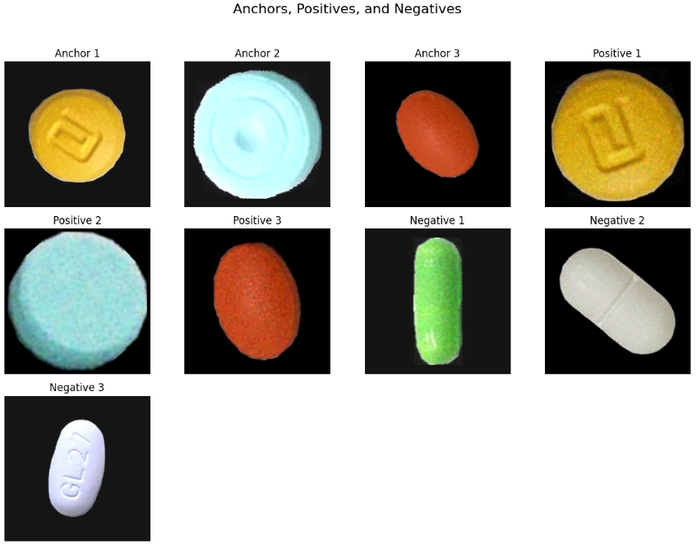
藥物分配
分類器訓練測試
測試模型 : ResNet50
Loss Func : Categorical Crossentropy / Triplet Loss / ArcFace Loss
Anchor
Positive
Negative

Slide 3
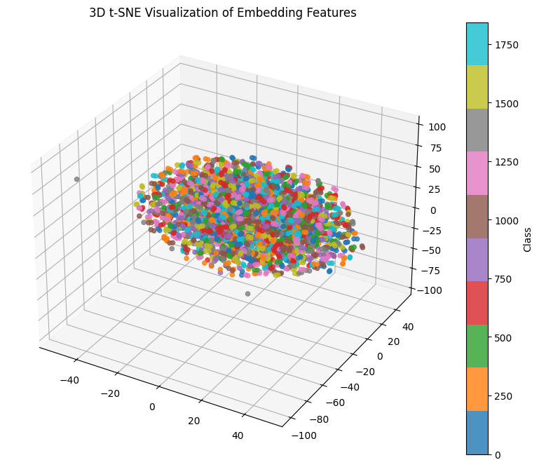
藥物分配
分類器可視化結果
Categorical Crossentropy
分類層架構 : 參考 Paper[1] (2019)
(Sequential Block : BN -> DropOut -> Dense) *2
Test Data Acc.(Predict) ≒ 99%
Test Data 向量可視化 : (右圖)
現實分類狀況 :
Softmax : 膠囊跟藥丸就分類錯
Cosine Similarity : 類間特徵相近，分類錯
[1] Fast and accurate medication identification

Slide 4
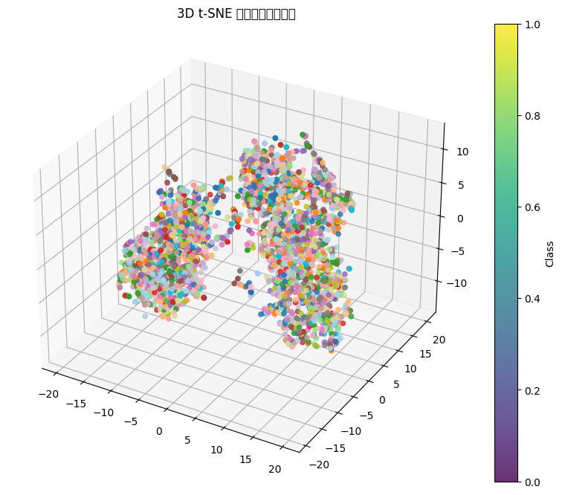
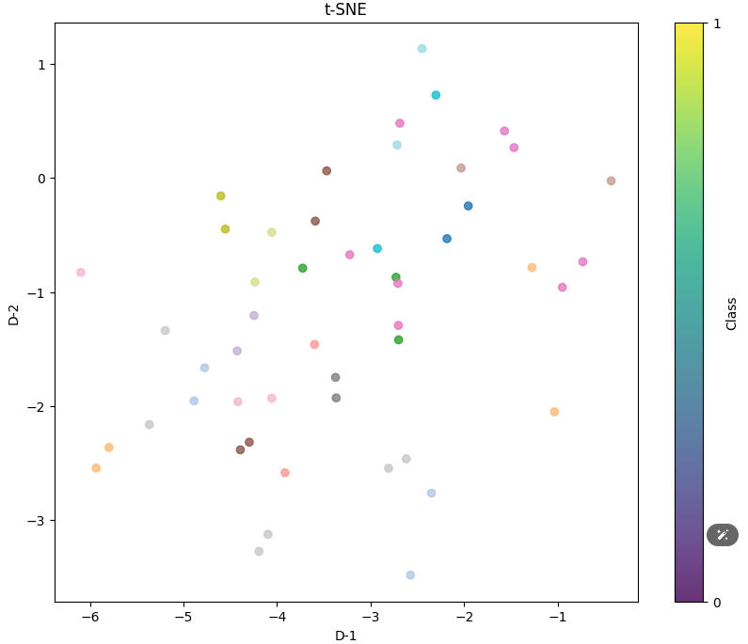
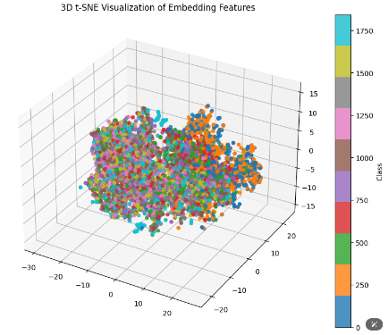
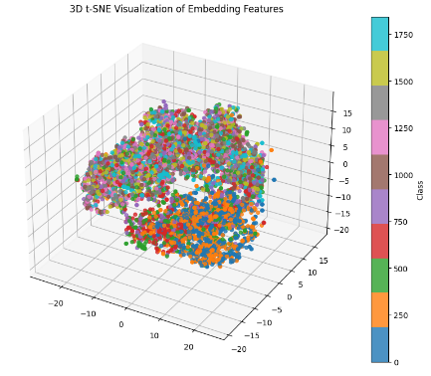
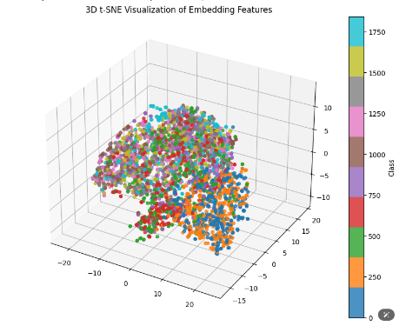
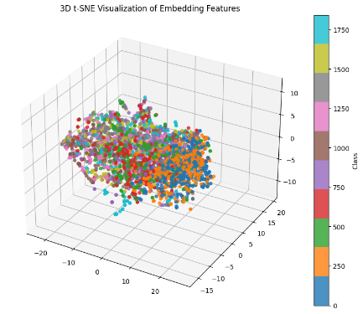
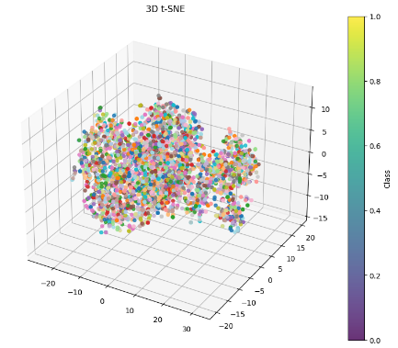
藥物分配
分類器可視化結果
Triplet Loss(~12/11)
Batch Size : 8
Embedding維度測試 : 256 / 512 / 1024(OOM)
Embedding層數測試 : 1 / 2
Margin : 0.2 / 0.5 / 1.2 / 2.0 / 4.0 / 8.0
Test Data Acc.(IF Neg_Distance > Pos_Distance) ≒ 99%
Test Data 向量可視化 : (右圖)
分類狀況 :
Cosine Similarity : 在搜索數量多的種類(如:圓形7mm)，會出現匹配錯誤

Slide 5
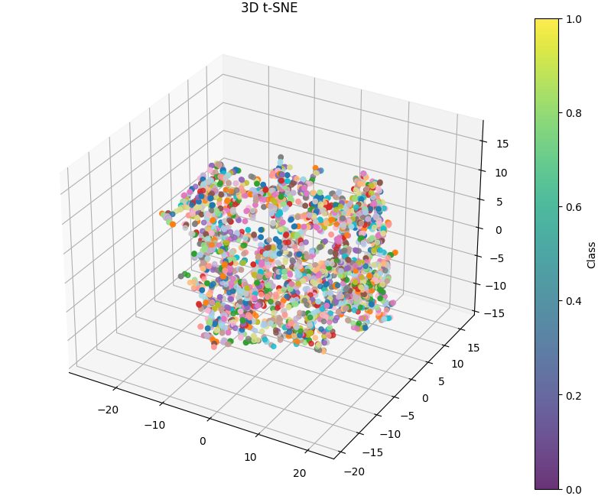
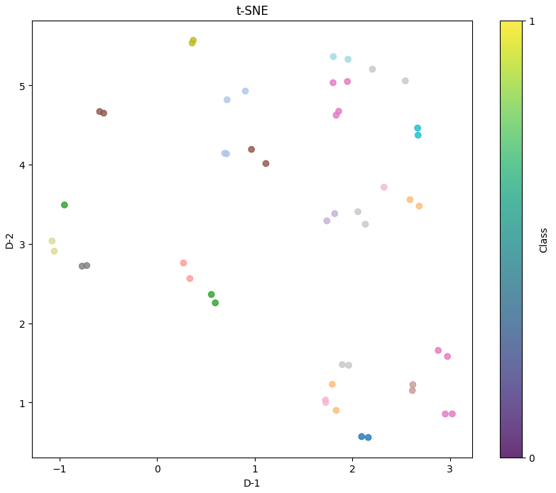
藥物分配
分類器可視化結果
Triplet Loss(12/12)
Batch Size : 8
Embedding維度測試 : 256
Embedding層數測試 : 1
Margin : 4.0
Test Data Acc.(IF Neg_Distance > Pos_Distance) ≒ 99%
Test Data 向量可視化 : (右圖)
特徵相似度評估 :
歐基里德距離: 改用計算向量的絕對距離

Slide 6
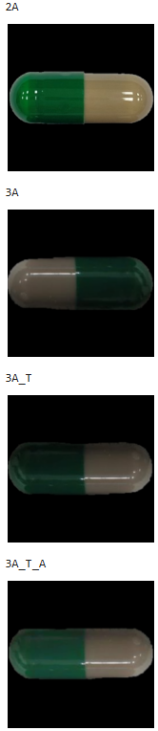
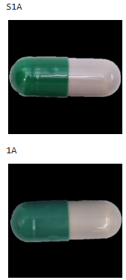
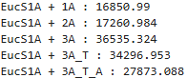
藥物分配
分類器可視化結果
Triplet Loss(12/12)

Slide 7
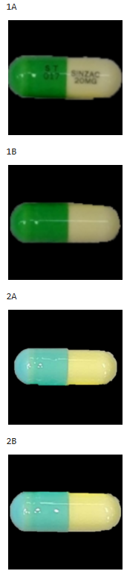
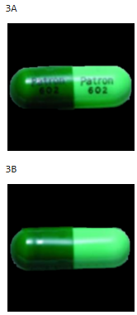
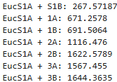
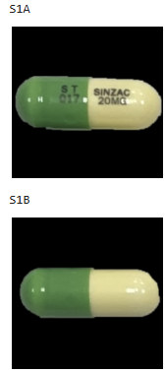
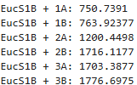
藥物分配
分類器可視化結果
Triplet Loss(12/12)

Slide 8
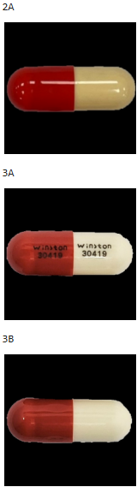
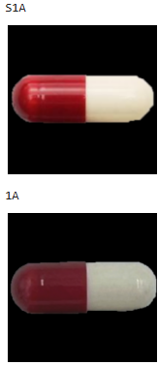
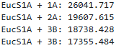
藥物分配
分類器可視化結果
Triplet Loss(12/12)

Slide 9
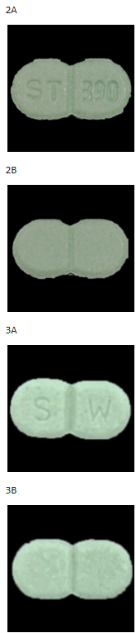
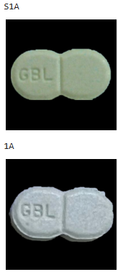
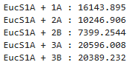
藥物分配
分類器可視化結果
Triplet Loss(12/12)

Slide 10
藥物分配
結果分析
實驗背景:
Doc Cam垂直向下拍手機畫面
無投票，只取一幀畫面做分類
每個種類的每個尺寸隨機挑一張做測試(共129張)
Acc.計算使用Top-3
結果 :
 | 膠囊 | 圓形 | 橢圓 | 雙圓 | 四邊 | 五邊 | 六邊 | 八邊 | 三角 | 水滴
張數 | 23 | 31 | 38 | 2 | 11 | 2 | 10 | 1 | 8 | 3
Top-3 Acc. | 82.11% | 25.8% | 55.26% | 25% | 68.17% | 100% | 70% | 100% | 93.75% | 0%
Recall | 91.3% | 90.32% | 89.47% | 50% | 72.72% | 100% | 70% | 100% | 100% | 0%

Slide 11
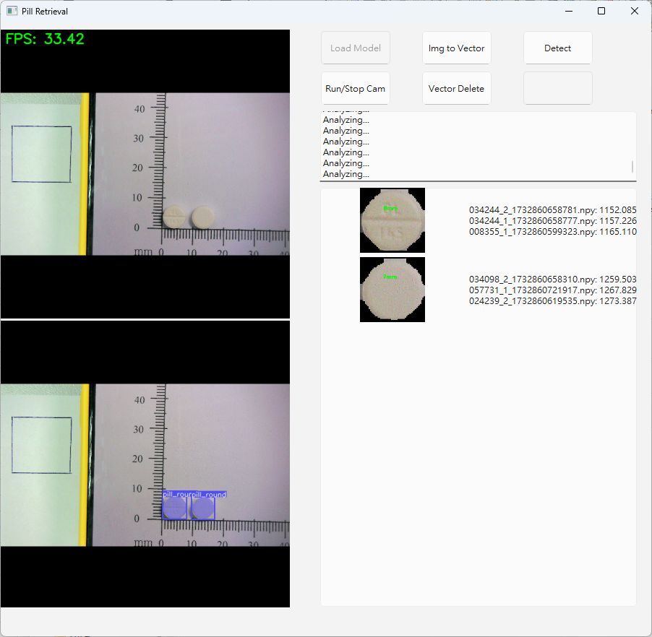
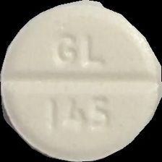
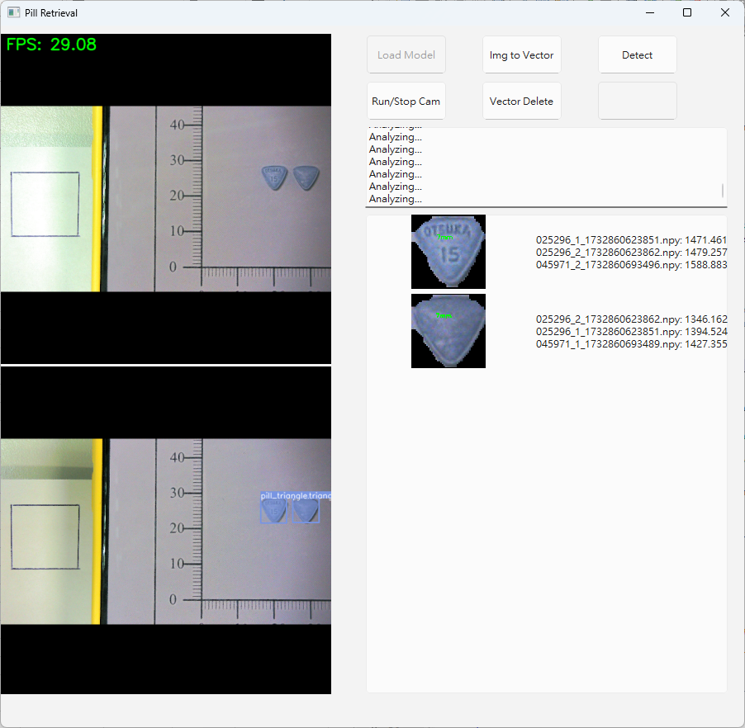
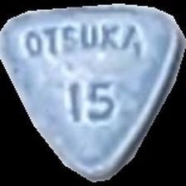
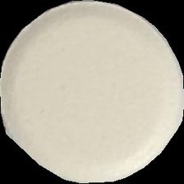
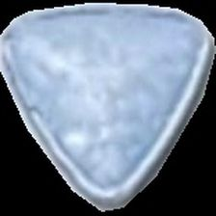
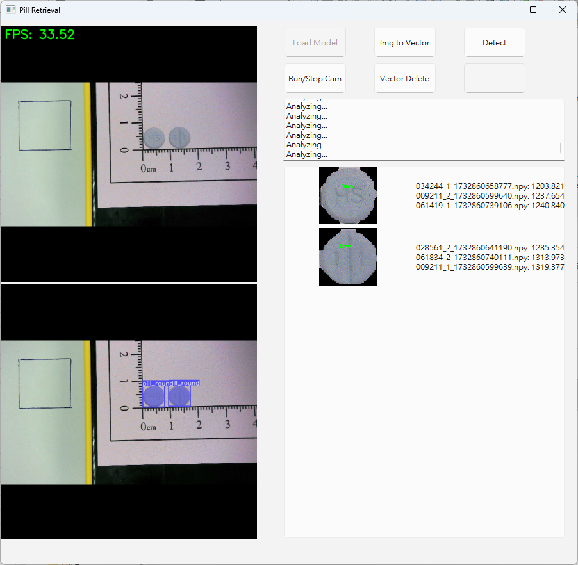
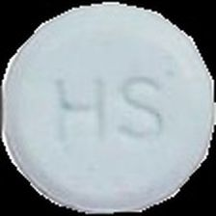
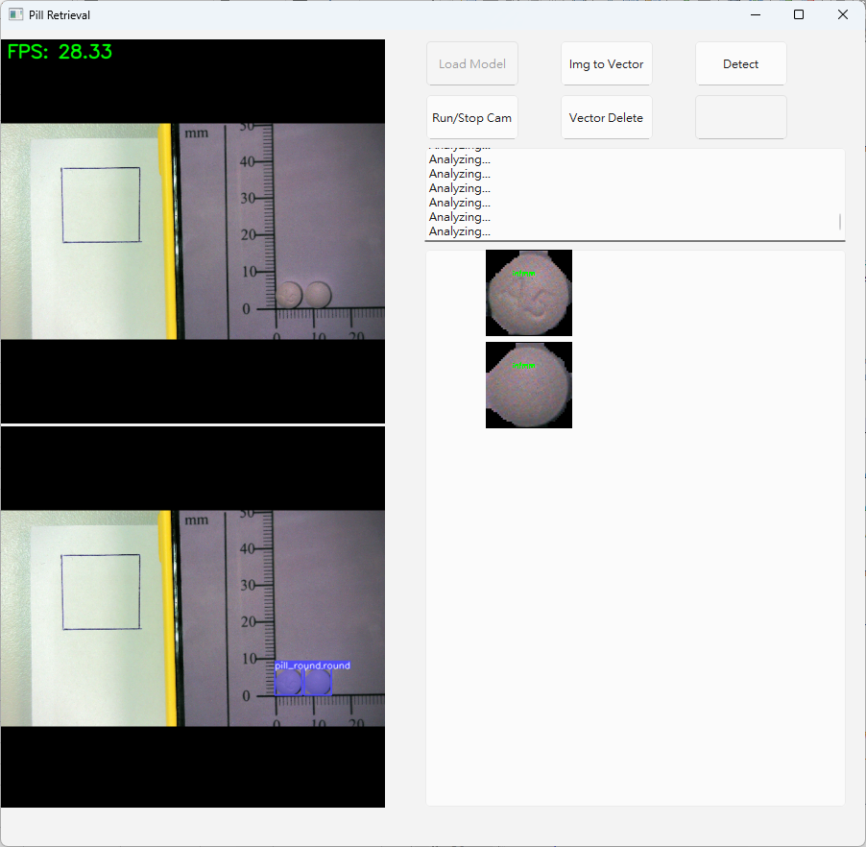
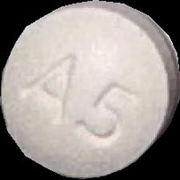
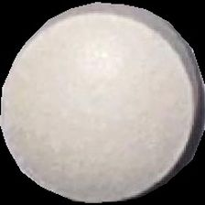
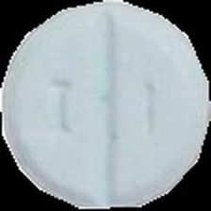
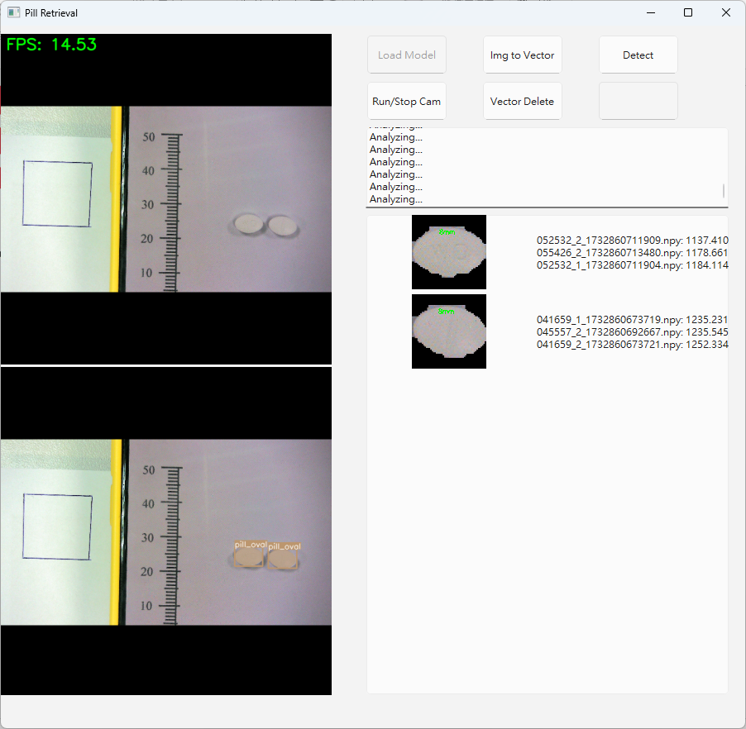
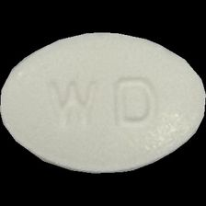
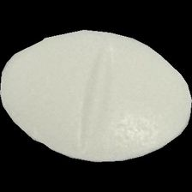
藥物分配
結果分析
問題 :
同類別但差異度大 :
亮度差異大、拍攝角度
非外觀面(非刻痕面 / 非文字面)相似度高 :
會誤判
Doc Cam照手機雜訊多(此驗證方式不夠拘謹 / 不好的呈現) :
影響與資料庫的特徵比對結果

Slide 12
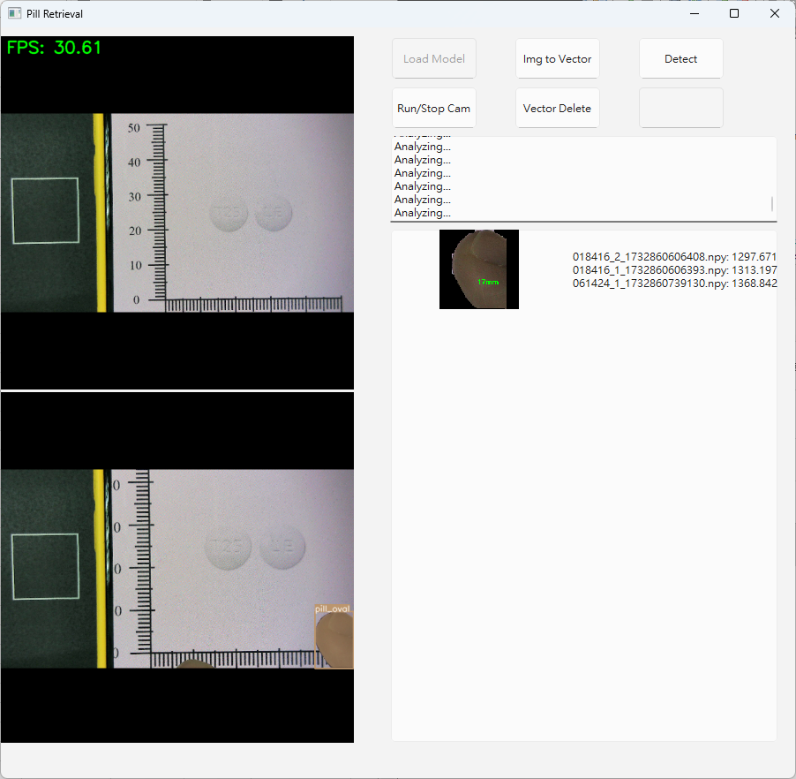
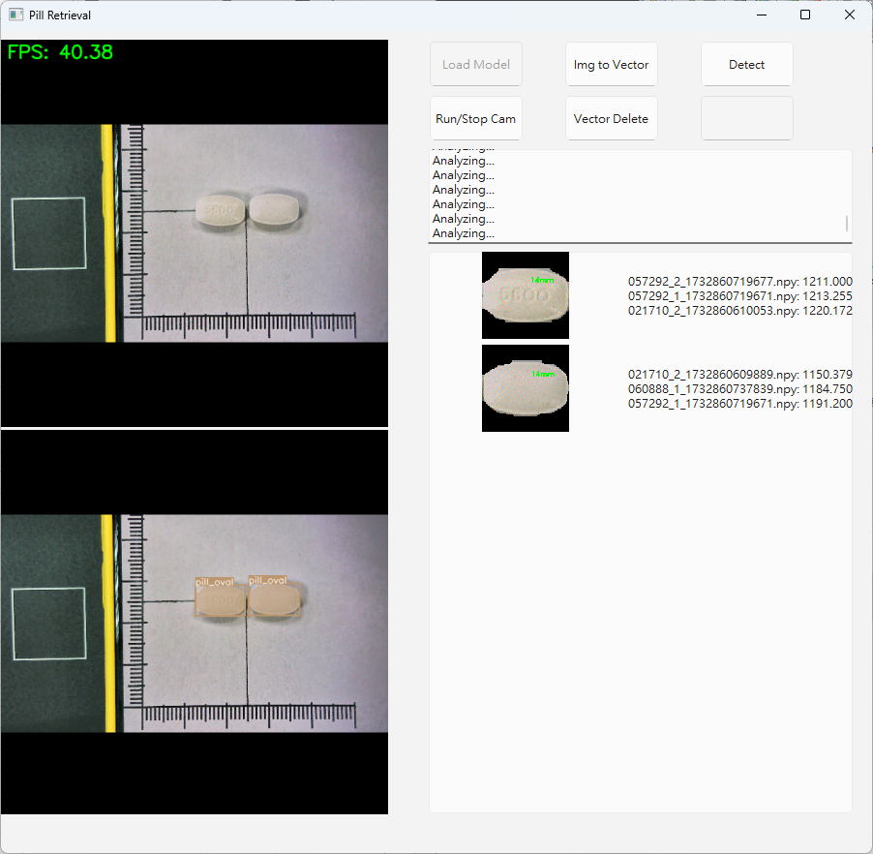
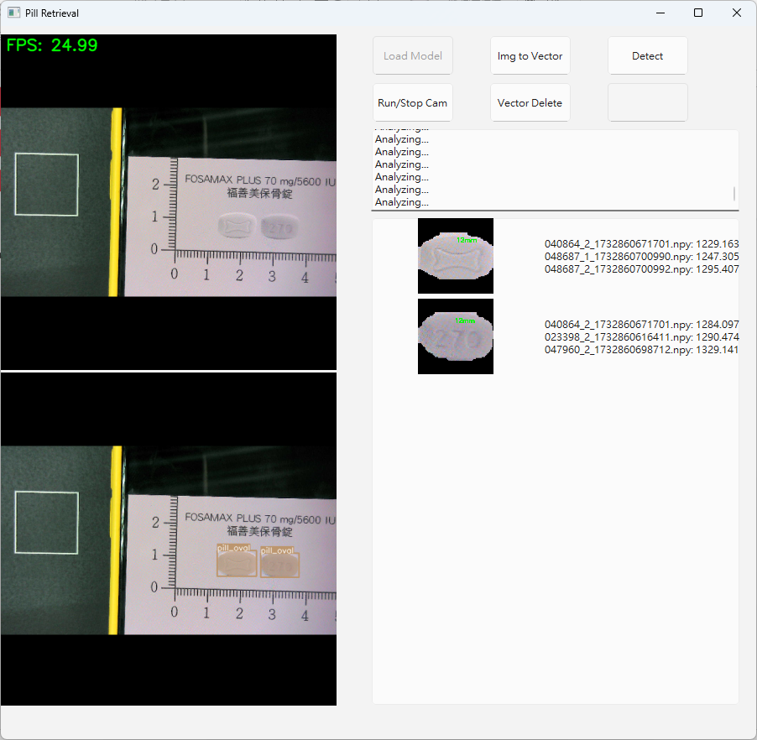
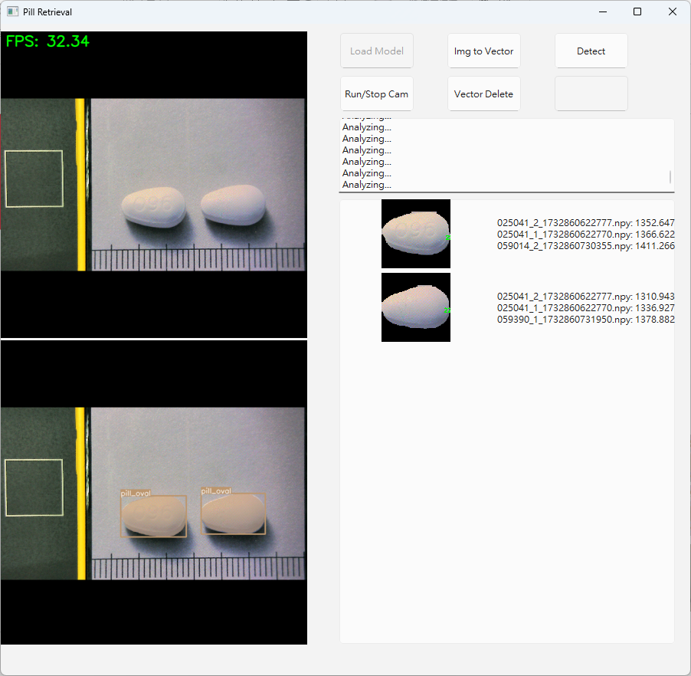
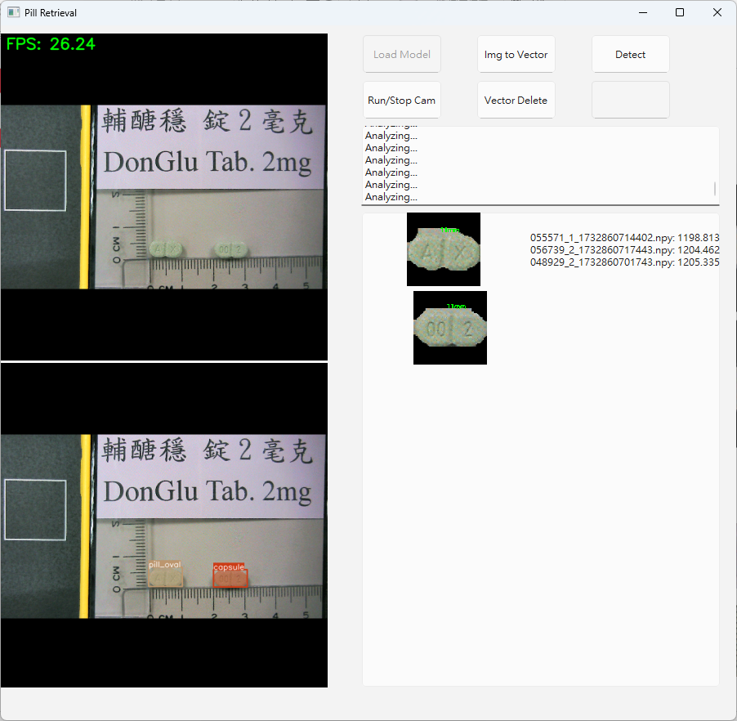
藥物分配
結果分析
問題 :
高相似性藥丸易誤判
圓形藥丸
少部分資料庫影像模糊 / 前景背景難區分(白底白藥)
導致偵測受影響(混淆/漏檢)
部份四邊、六邊、雙圓跟橢圓混淆
橢圓跟膠囊混淆
雙圓跟膠囊混淆
水滴跟橢圓混淆

Slide 13
藥物分配
結果分析
分析 :
偵測器
前景背景對比度高(黑背景)，效果可能更好
分類器
離「半 / 無」侷限環境的實務應用還有段距離
需克服環境影響的因素(光線)
克服藥物旋轉角度問題(文字 / 刻痕方向也會影響)
資料庫建置的拍攝手法
需固定
高影像品質
減少檢測與資料庫影像差異
基於目前架構需改進的地方
測試手法 : 如何呈現清晰的待檢物
尺寸估計 : 提升穩定度及準確度(會受AE影響)
偵測器 :
Segmentation會造成缺角(待檢物大小、解析度、背景) -> 替換為Detection
分類器 :
目前是Easy Triplet Loss
訓練含有背景紋理的藥物
改用分類器克服旋轉角度、光影變化

Slide 14
TODO
藥物分配
基於參照物的尺寸估計
整合&測試估計誤差值
擺正演算法
匹配資料庫(藥物分類器)建置
基於尺寸誤差，調整資料庫尺寸分類
影像資料庫 –轉換–> 向量資料庫
膠囊增加X軸翻轉(?)
每種藥只取特定數量(?)
雙面相同 : 取一面
雙面不同 : 取兩面
刪除重複種類的影像
串接UI - 偵測器 - 分類器 - 向量資料庫
分類投票機制
優化偵測器
系統完善
訓練分類器
評估、驗證分類器結果
優化Triplet Loss強化鑑別度-Hard Sample Mining(更耗時)
驗證ArcFace Loss是否收斂

Slide 15
THANK YOU

